Slide 1

Journée d’Apprentissage et de Partage Culturel Africain
Une initiative solidaire pour l’inclusion et l’éducation
  Porteur : YANLOM'S PROD
  Date : 11 octobre 2025
  Lieu : Mairie de Paris 14e
  Contact : à associationyanlomprods@gmail.com, 00 33 07 83 91 46 44

Slide 2
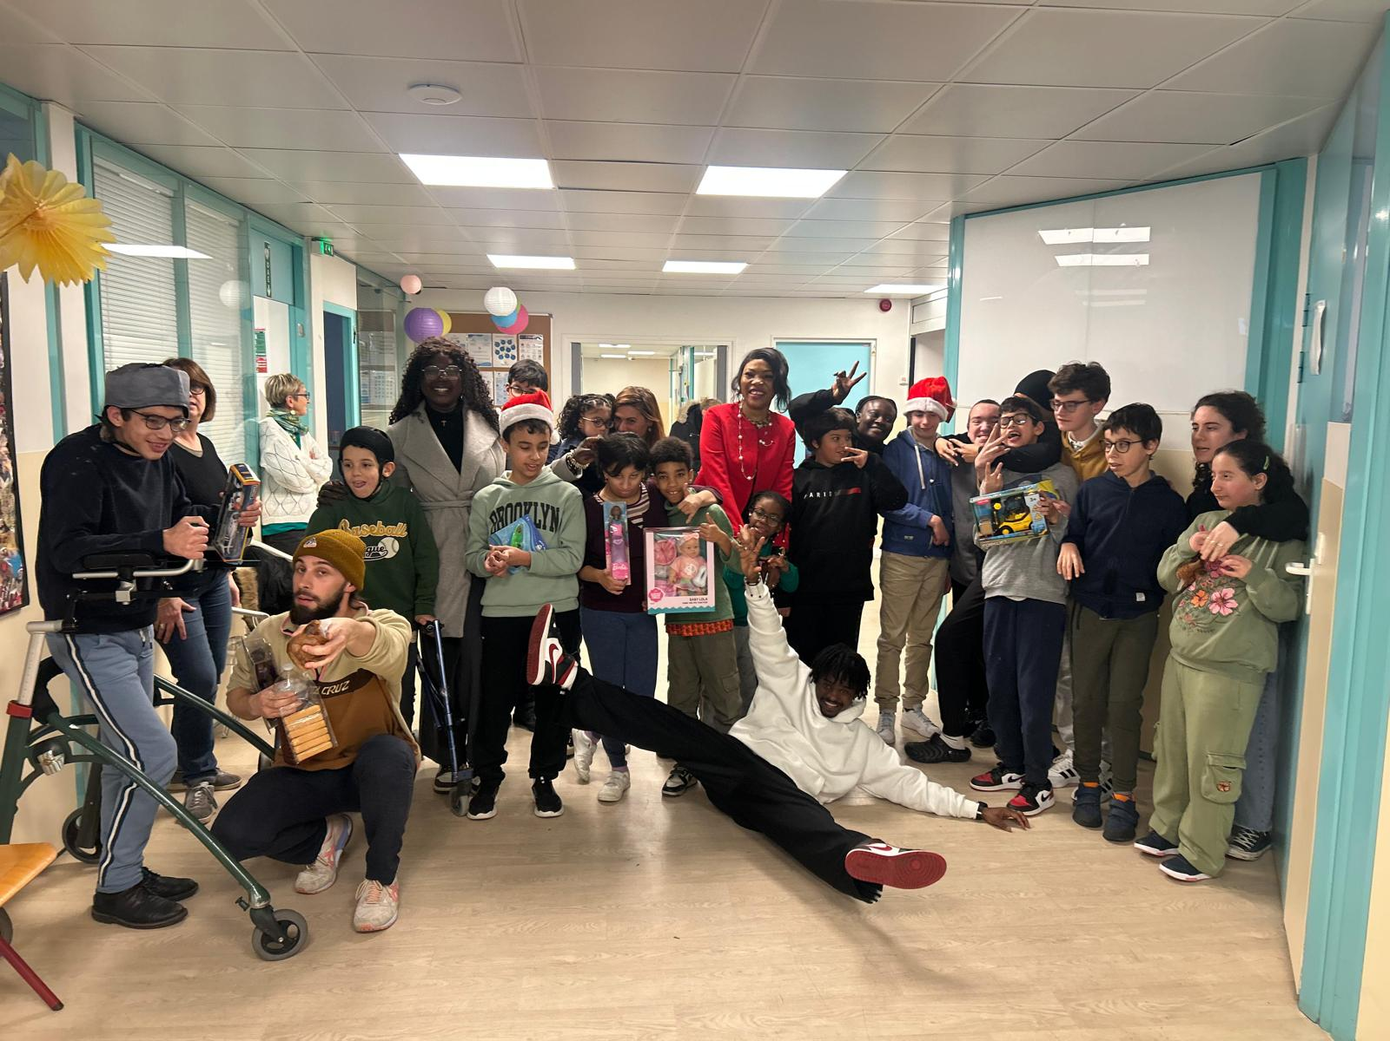
Une Invitation à la Solidarité
  YANLOM'S PROD vous invite à soutenir un événement culturel et solidaire d’envergure.
  Objectif : Promouvoir l’inclusion sociale à Paris et soutenir l’éducation en Afrique.
  Partenaires visés VOUS !!!!
Rejoignez-nous pour faire la différence !

Slide 3
Une Journée pour l’Inclusion et l’Espoir
  Quoi ? Journée culturelle avec ateliers de danse, musique, conte, défilé, transport adapté et distribution de subsistances.
  Quand ? 11 octobre 2025.
  Où ? Mairie de Paris 14e.
  Pourquoi ?
    Offrir joie et dignité aux personnes vulnérables (personnes âgées, enfants en situation de handicap).
    Collecter 5 000 € pour 200 kits scolaires et 50 équipements d’assistance en Afrique.
Données clées :
  1,2M de personnes âgées isolées en France (Petits Frères des Pauvres, 2023).
  30M d’enfants sans accès à l’éducation en Afrique (UNESCO, 2024).

Slide 4

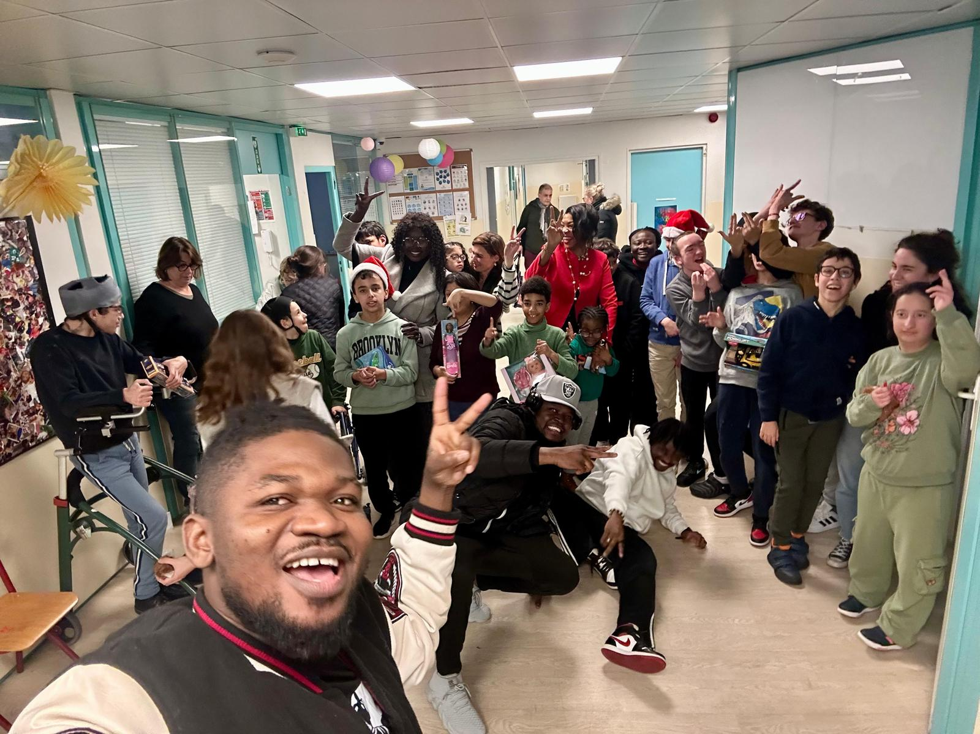
Qui Sommes-Nous ?
  Association fondée en 2023 à Paris.
  Mission : Promouvoir les cultures africaines et soutenir les populations vulnérables.
  Réalisations : Œuvres caritatives, soirées culturelles, foires, journées et atéliers
  Valeurs : Solidarité, inclusion, diversité culturelle
    Plus de 20 événements culturels, touchant 5 000 personnes.
    Partenariats avec la Mairie de Paris 14e et autres acteurs.
Rejoignez-nous pour faire la différence !

Slide 5
Nos Ambitions
  Inclusion sociale : Rassembler 150 personnes vulnérables (personnes âgées isolées, jeunes, orphelins, enfants en situation de handicap).
  Soutien humanitaire : Financer l’éducation et la mobilité des enfants en Afrique (Tchad, Congo, Côte d’Ivoire, Cameroun).
  Promotion culturelle : Valoriser les traditions africaines.
Rejoignez-nous pour faire la différence !

Slide 6
Programme et Impact
  Activités :
    Ateliers : Danse africaine, musique (piano, guitare, percussions), chant, conte.
    Défilé en habits traditionnels.
    Vente solidaire de repas et boissons.
    Transport : Location de 2 bus pour enfants en situation de handicap et personnes âgées.
    Distribution : 100 paquets de subsistances (enfants et personnes âgées)
  Résultats attendus :
    150 participants à Paris.
    15 000 € collectés.
    200 kits scolaires et 50 équipements d’assistance distribués.
    Renforcement des liens interculturels.
Rejoignez-nous pour faire la différence !

Slide 7
Qui Bénéficiera de Votre Soutien ?
  À Paris : Personnes âgées isolées, jeunes, orphelins, enfants des rues, enfants en situation de handicap (150 bénéficiaires de subsistances).
  En Afrique : Enfants scolarisés ou en situation de handicap (Tchad, Congo, Côte d’Ivoire, Cameroun).
Rejoignez-nous pour faire la différence !

Slide 8
Pourquoi Soutenir ce Projet ?
  Institutions :
    Alignement avec les ODD (Éducation, Réduction des inégalités).
    Visibilité internationale.
  Secteur privé :
    Renforcement de la responsabilité sociale d’entreprise (RSE).
    Promotion auprès d’une audience diversifiée.
  Société civile : Contribution à une cause inclusive et solidaire.
Rejoignez-nous pour faire la différence !

Slide 9
Nos besoins
50 équipements d’assistance (béquilles, chaises roulantes, déambulateurs)
200 kits scolaires.
Location de la salle
Location de 2 bus pour transporter les enfants et les personnes handicapées
Repas ou paquets de subsistances pour bénéficiaires.
Location instruments de musique Kits de santé et matériel médical
Hébergement des artistes.
Frais de transport Artistes bénévoles Formation des bénévoles.
Agents de sécurité
Rejoignez-nous pour faire la différence !

Slide 10
Devenez Notre Partenaire
Niveau | Montant (€) | Contreparties
Bronze | 1 000 | Logo sur flyers et banderoles, mention dans les communications médias.
Argent | 3 000 | Logo sur tous supports, mention verbale à l’événement, stand promotionnel.
Or | 5 000 + | Logo grand format, mention médias/réseaux sociaux, stand premium, remerciements.
Rejoignez-nous pour faire la différence !

Slide 11
Ensemble, Faisons la Différence
  Soutenez l’inclusion, l’éducation et la diversité culturelle avec YANLOM'S PROD.
  Votre engagement offrira transport, subsistances et espoir aux plus vulnérables.
Contactez-nous : associationyanlomprods@gmail.com, 00 33 07 83 91 46 44
Participez à une aventure solidaire et culturelle !
Rejoignez-nous pour faire la différence !

Slide 12
Pour aller plus loin
  Annexes disponibles : Dossier complet, rapports statistiques, planning détaillé.
Contact : Mme SOLKAM YANLOM Félicité, Présidente YANLOM'S PROD Mail: associationyanlomprods@gmail.com
Tel: 00 33 07 83 91 46 44
Participez à une aventure solidaire et culturelle !
Rejoignez-nous pour faire la différence !

